Slide 1
Lorient Vous Présente
Les Spécialités Culinaires à Umibido Japon

Slide 2
La cuisine japonaise peut être définie strictement comme la cuisine traditionnelle du Japon, appelée en japonais Nihon ryōri (日本料理?) ou washoku (和食?)1 précédant l'ère Meiji, par opposition à la cuisine yōshoku (洋食?, litt. « cuisine de l'Ouest ») répandue au Japon qui tire ses origines de l'importation et l'adaptation de plats occidentaux à la suite de l'abrogation du sakoku (fermeture du pays) par l'empereur Meiji. Elle est constituée de poissons, de riz ou de nouilles, de légumes et d'algues, généralement assaisonnés avec des condiments locaux.
La saveur umami (うまみ?) est présente dans de nombreux plats ; la viande est en général absente de la cuisine traditionnelle. Il est fréquent de manger en accompagnement lors d'un repas une petite soupe ainsi que des légumes macérés appelés つけ物 (tsukemono?), le tout en utilisant des baguettes

Slide 3
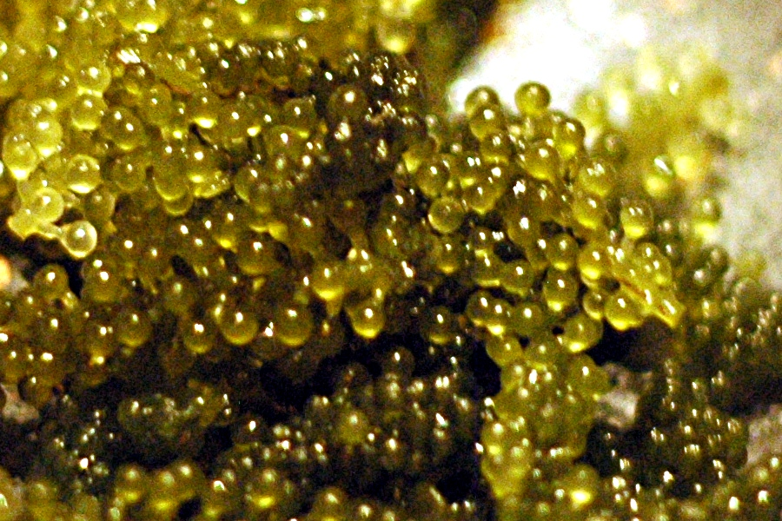
Gros plan de raisins de mer ( Caulerpa lentillifera

Slide 4
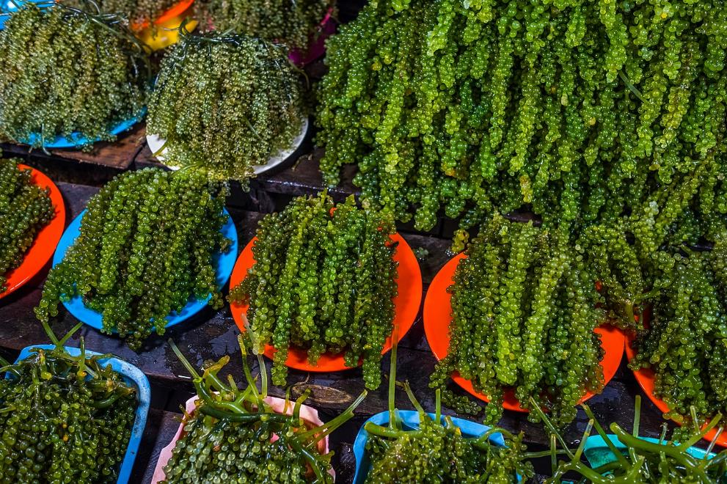
Plus de détails
Caulerpa lentillifera sur un marché aux Philippines

Slide 5
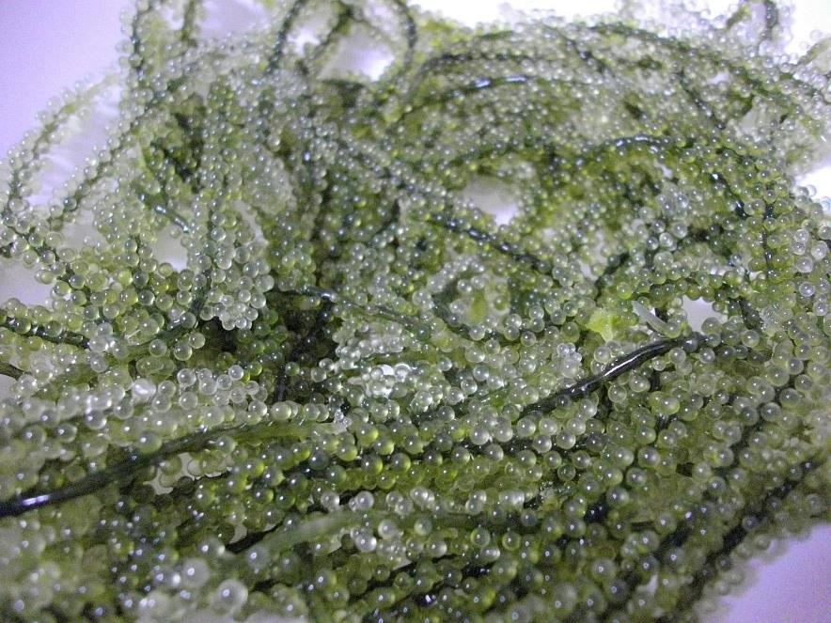
détail de Caulerpa lentillifera

Slide 6
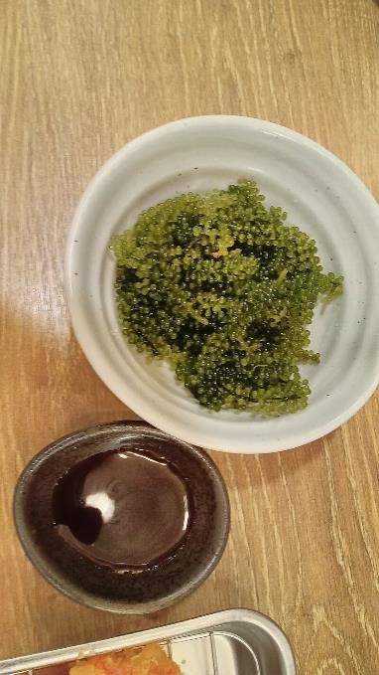
Hoteichan (Yūraku-chō-ten)

Slide 7
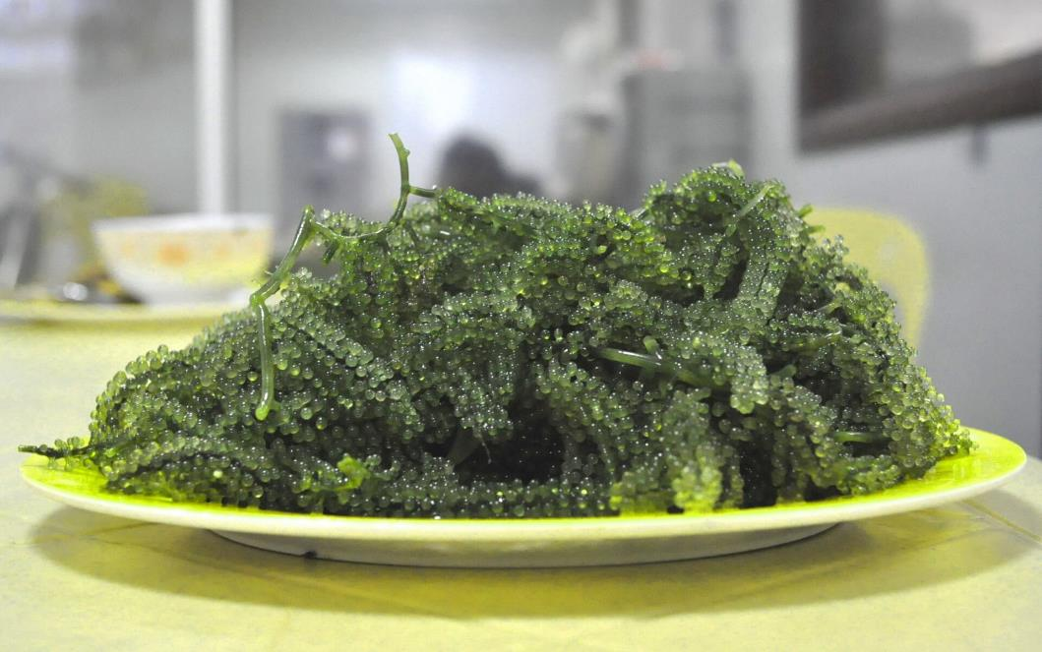
des raisins miniatures verts et translucides de la mer , Lato. Pincez-en une grappe et croquez-la. Le liquide contenu dans chaque précieux globe jaillit en un petit jet, légèrement salé et

Slide 8
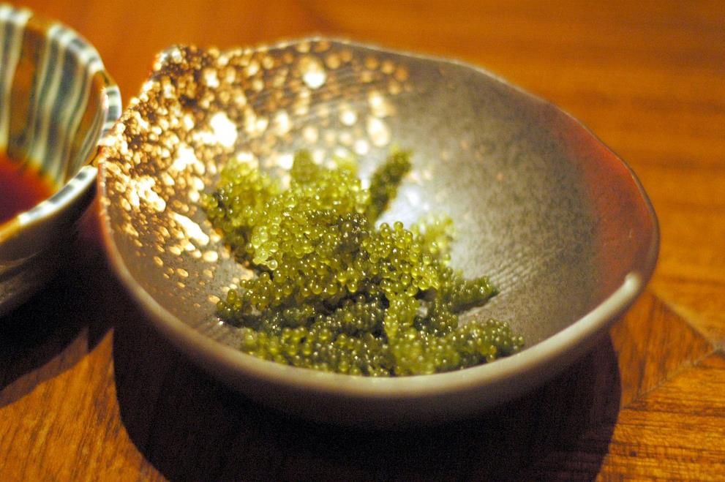
plat de Umibudō

Slide 9
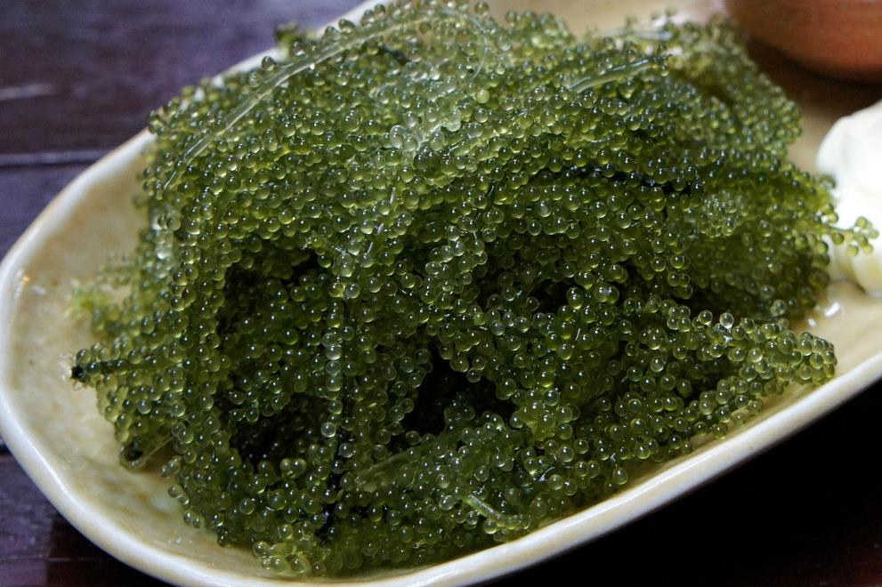
Caulerpa lentillifera , à Miyakojima , préfecture d'Okinawa , Japon

Slide 10
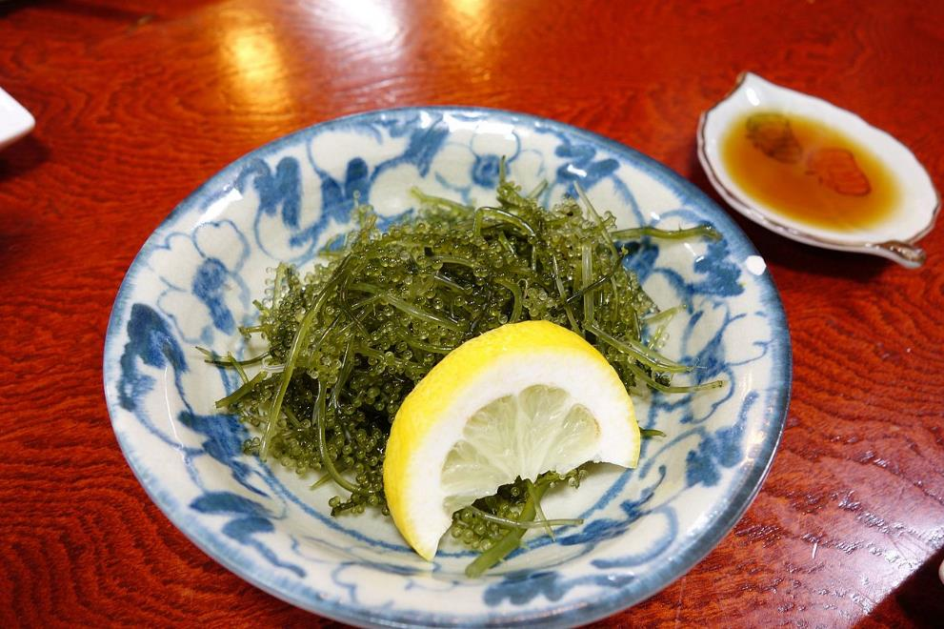
l'appellation de "caviar vert"

Slide 11
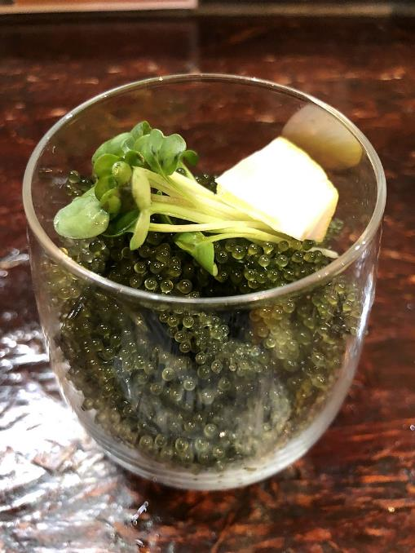
Ishigaki Umibudō

Slide 12
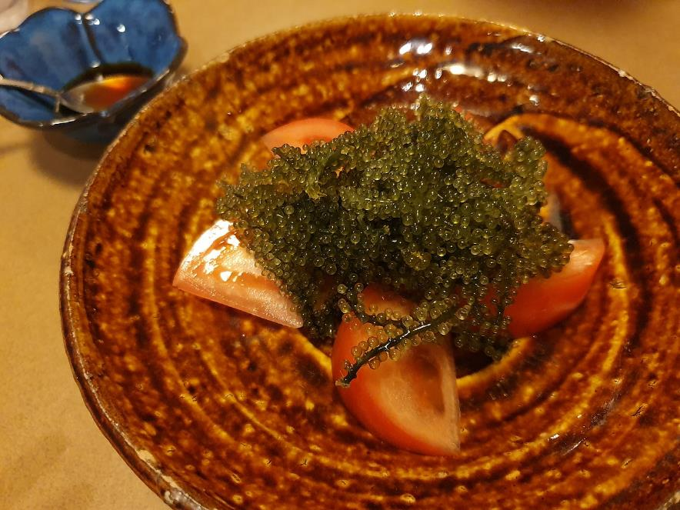
plat dans un restaurant de sushis

Slide 13
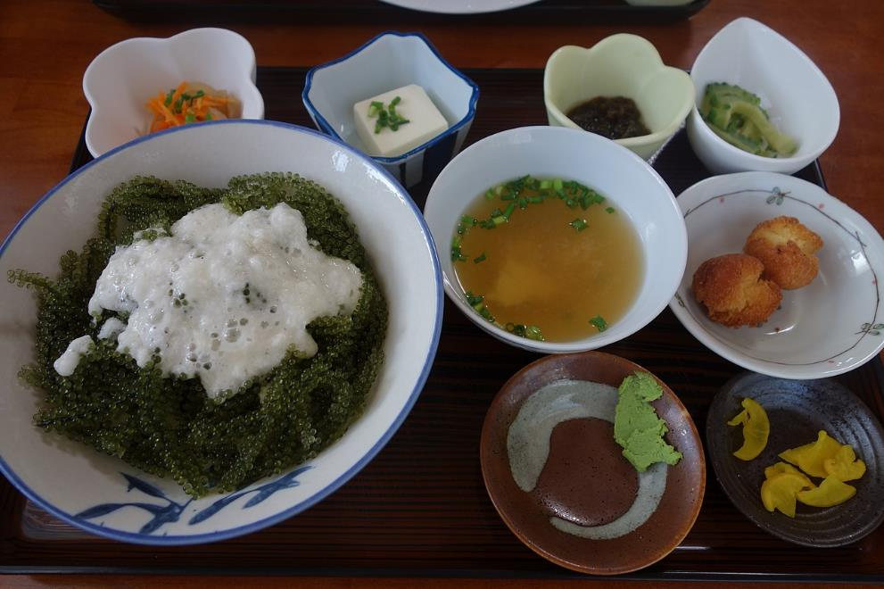
Umibudō parmi divers plats à Shirasa (Kōri-jima, (Okinawa)

Slide 14
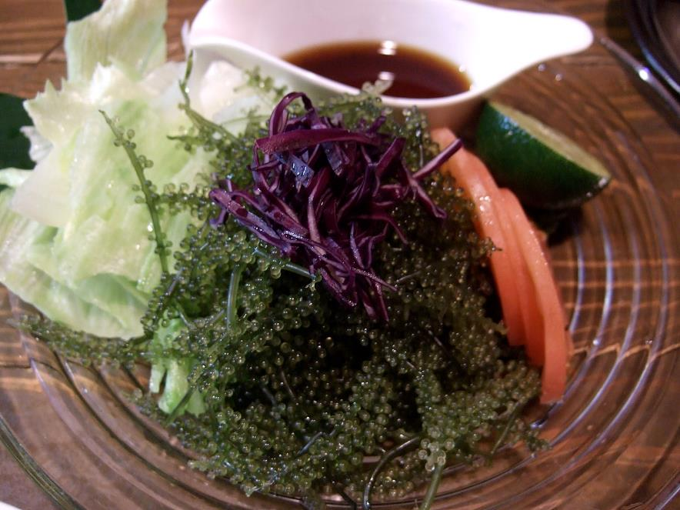
salade de Caulerpa lentillifera

Slide 15
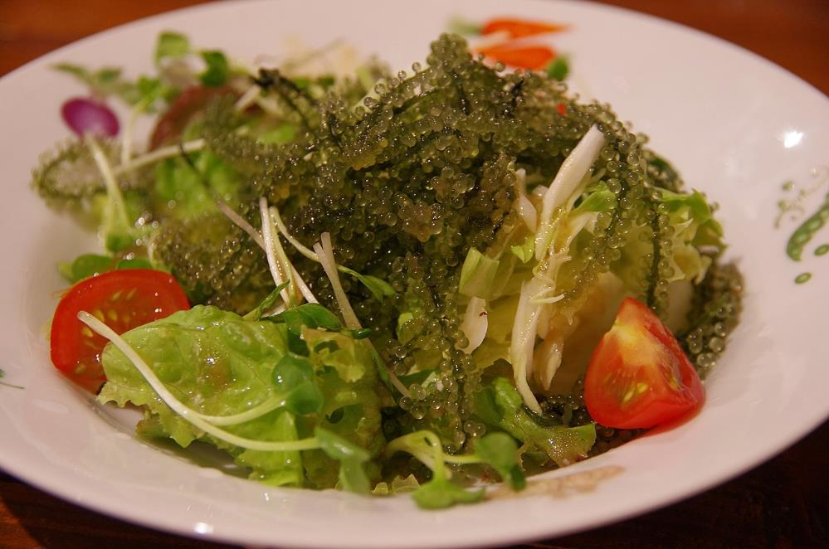
salade de Caulerpa lentillifera

Slide 16
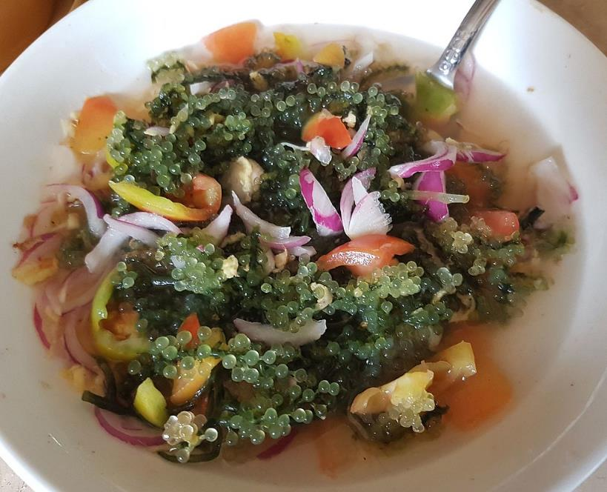
Ensaladang Lato (soupe d'algues) aux Philippines

Slide 17
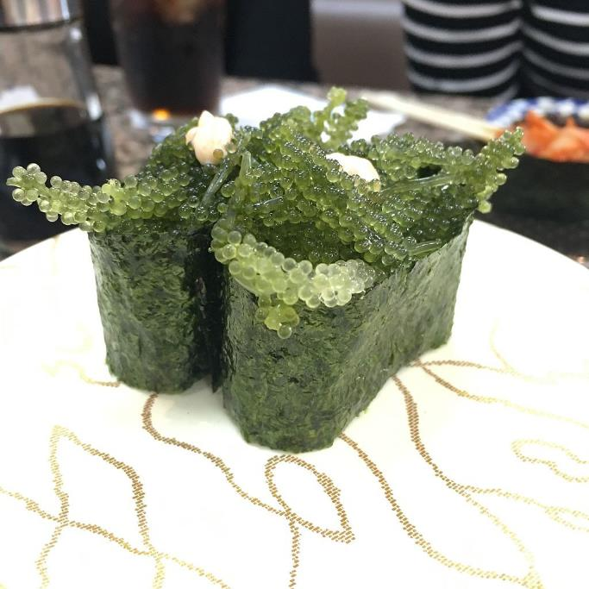
sushi de Umibudō

Slide 18
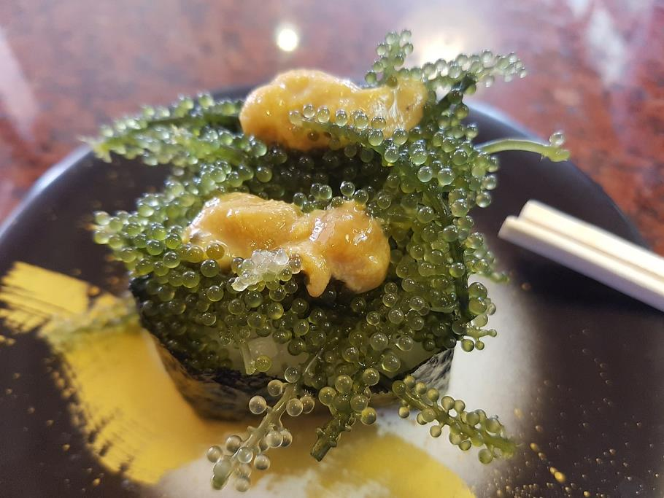
Umibudō sur un suchi à Okinawa

Slide 19
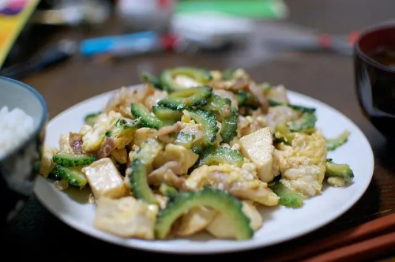
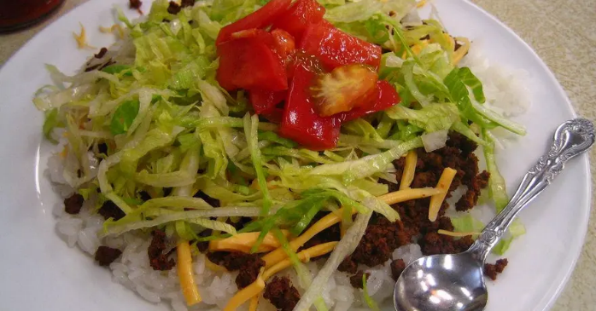
Les spécialités culinaires d'Okinawa
Taco Rice dans un restaurant de Naha, Okinawa.

Slide 20
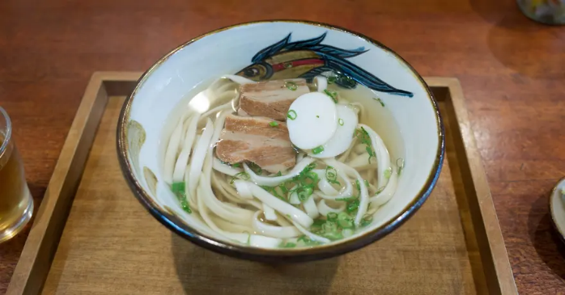
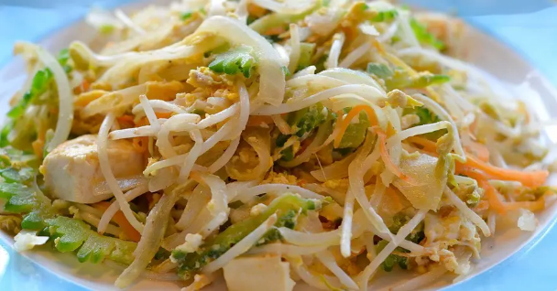
Goya chanpuru, une spécialité d'Okinawa
Les soba d'Okinawa ne sont pas fabriquées avec de la farine de sarrasin comme dans le reste du pays.

Slide 21
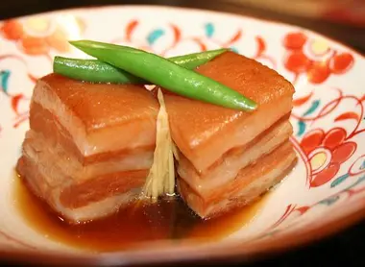
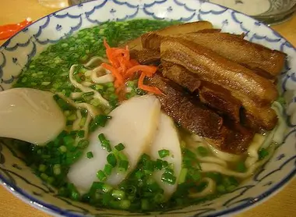
Des Okinawa Soba ( Nouilles Okinawa à La Farine de Blé
Le Rafute Spécialité à Base De Porc

Slide 22
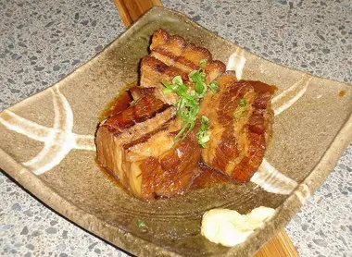
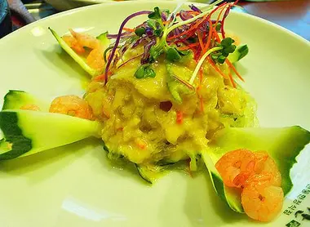
Un Plat de La Kyûtel – Ryôri La Cuisine ancestral d’Okinawa
Plat De Rafute

Slide 23
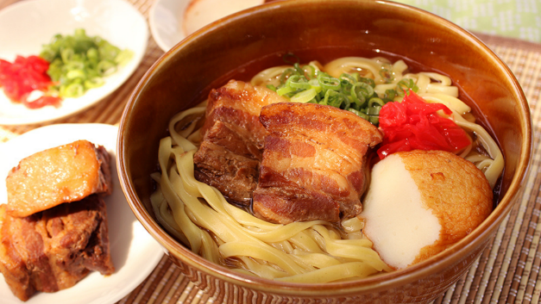
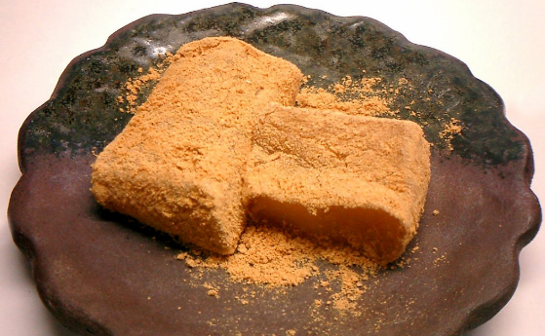
Le Warabimochi est un dessert japonais fait de Warabi, c'est à dire de l'amidon de fougère.
LES RAMEN LOCAUX AU JAPON : LE SECRET DES SOBA D'OKINAWA

Slide 24
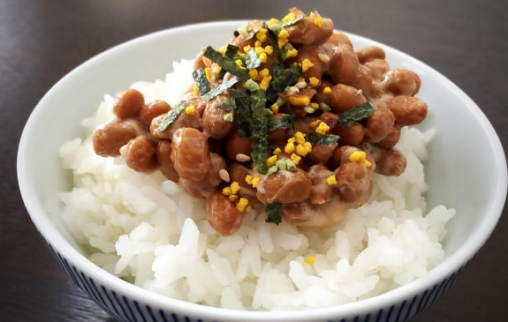
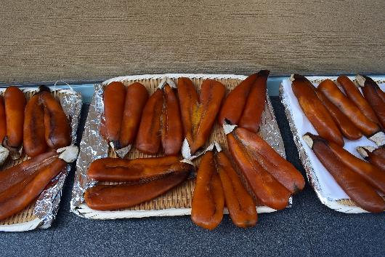
Chinmi : œufs de mulet marinés au sel ( karasumi )
Natto servi avec du riz -

Slide 25
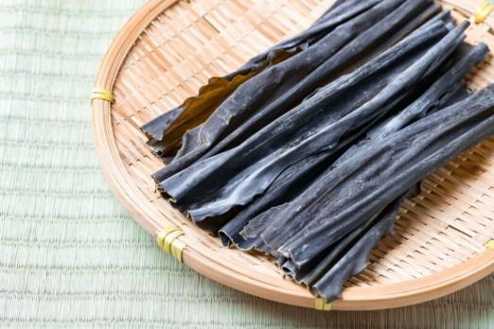
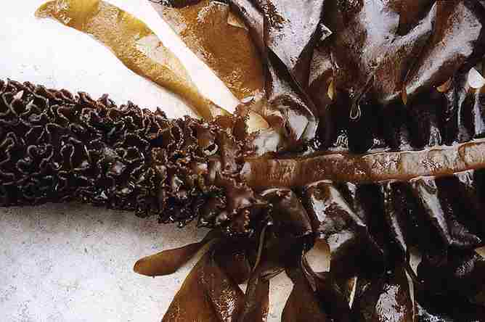
Types d'algues japonaises – Mekabu
Types d’algues japonaises – Kombu

Slide 26
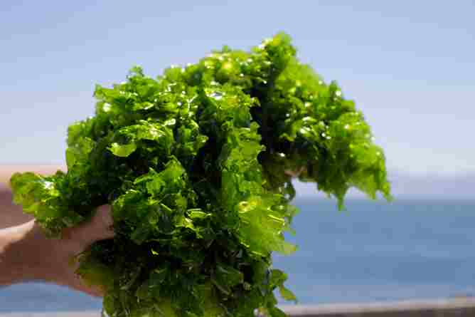
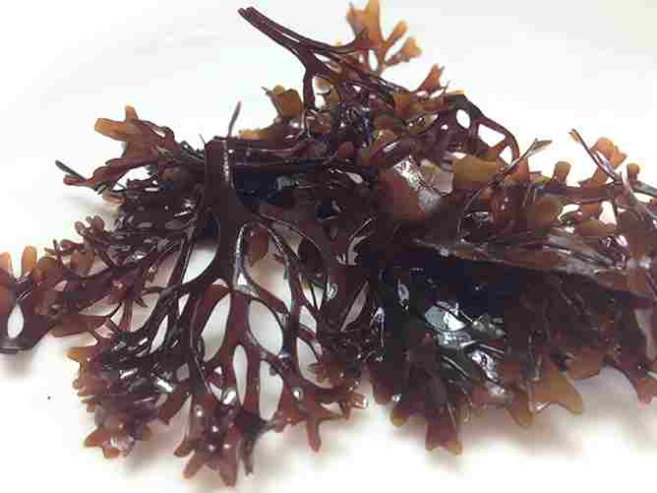
Types d'algues japonaises – Mousse d'Irlande
Types d’algues japonaises – Laitue de mer

Slide 27
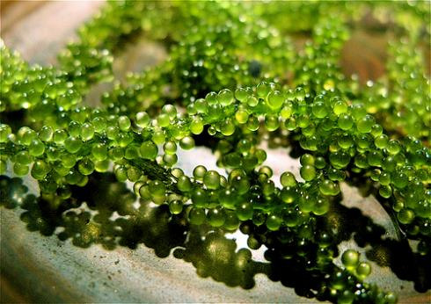
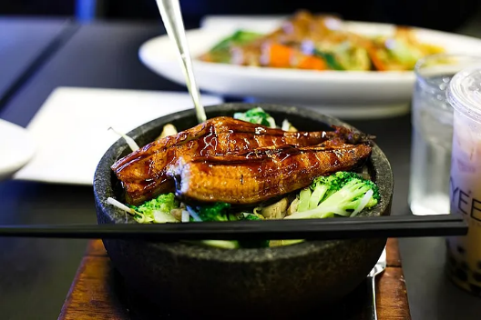
L'unagi est souvent mangé nature, avec une sauce sur le dessus et servi sur du riz blanc.

Slide 28
Lorient Vous A Présenté Les Spécialités Culinaire
A Umibido - Japon
Sur Une Suggestion De JackDidier
Les Images Et Le Son Du Net
Merci De Votre Visite
Daniel

